Slide 1




TRƯỜNG TIỂU HỌC HIỆP HÒA
NHIỆT LIỆT CHÀO MỪNG CÁC THẦY CÔ GIÁO VỀ
DỰ GIỜ THĂM LỚP 3A
MÔN TOÁN
LỚP 3
Giáo viên:Nguyễn Thị Vui

Slide 2
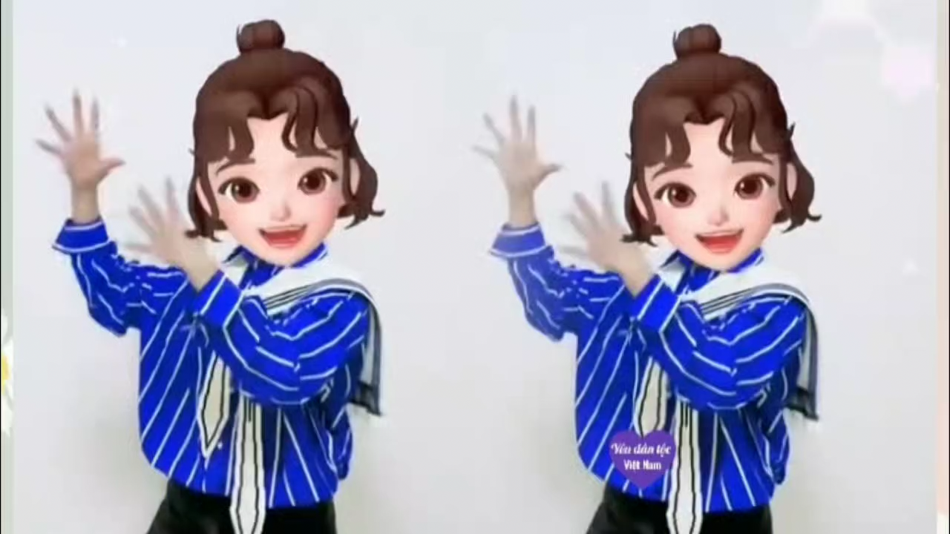

Slide 3
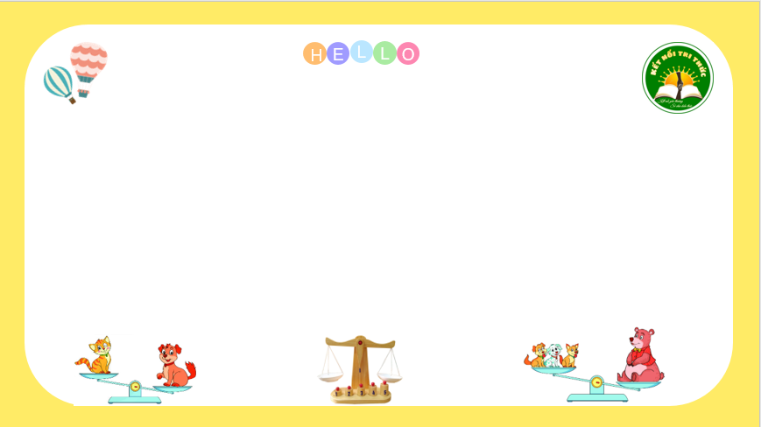
Toán
GAM
Bài 31

Slide 4
Kiểm tra bài cũ
25 mm + 10 mm =
15 mm : 3 =
1m = …… mm

Slide 5


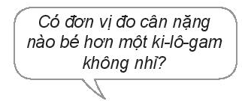
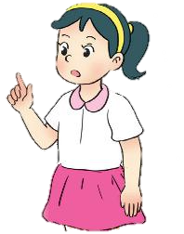
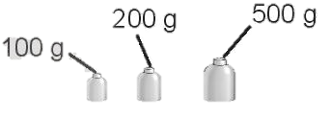
Gam là một đơn vị đo khối lượng.
Gam viết tắt là g
Ngoài các quả cân 1kg, 2kg, 5kg,
còn có các quả cân 1g, 2g, 5g, 10g,
20g, 50g, 100g, 200g, 500g.

Slide 6
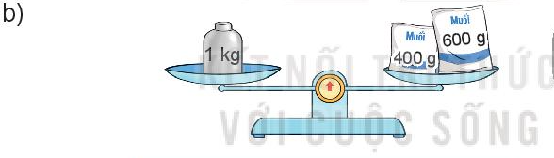
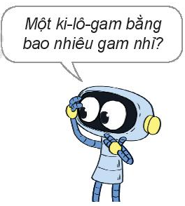
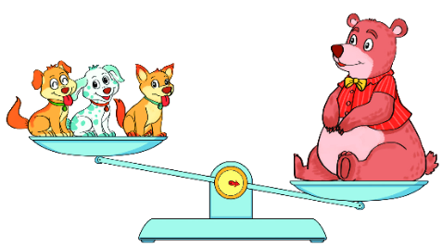
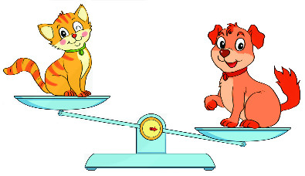
1 kg = 1 000 g ; 1000 g = 1 kg.

Slide 7
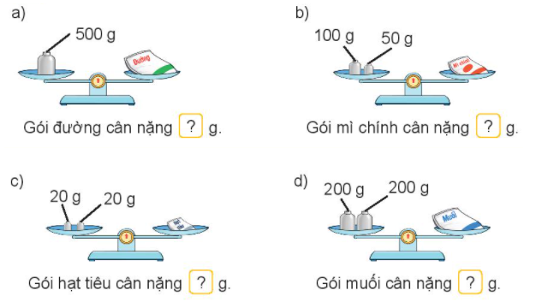
1/87 Số?.
500
150
40
400

Slide 8

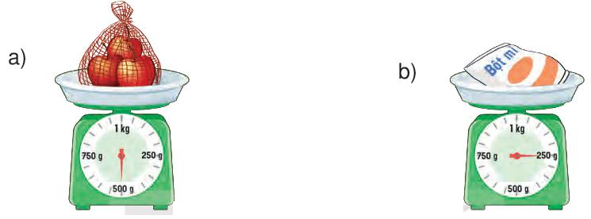
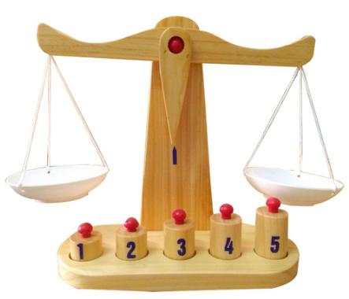
2
Số
?
250
Túi táo cân nặng g
500
?
Túi táo cân nặng g
?
250
?
c) Túi táo cân nặng hơn gói bột mì là g
750
?
Túi táo và gói bột mì cân nặng là g

Slide 9


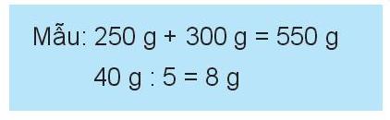

Lưu ý:
Thực hiện tính kết quả phép tính rồi viết kí hiệu đơn vị gam sau kết quả vừa tìm được.

Slide 10
740 g – 360 g =
b) 15 g x 4 =

Slide 11
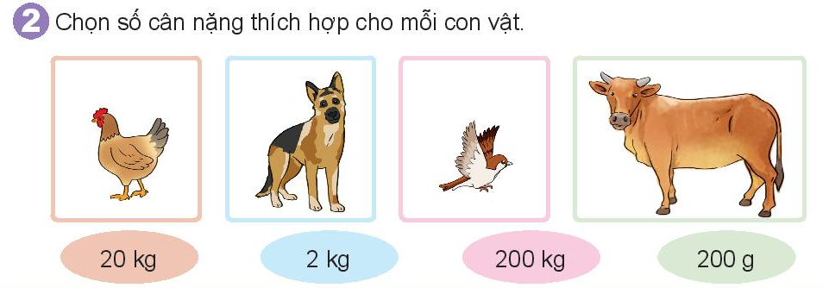
Gợi ý:
Quan sát tranh rồi nối mỗi con vật với cân nặng thích hợp.

Slide 13


CỦNG CỐ - DẶN DÒ

Slide 14



TRÒ CHƠI
RUNG CHUÔNG VÀNG

Slide 15


RUNG CHUÔNG VÀNG
CÂU HỎI 1
1kg = …… g
1kg = 1000g
13
1
2
3
4
5
7
14
12
HÕt giê
15
11
10
9
8
6

Slide 16
RUNG CHUÔNG VÀNG
CÂU HỎI 2
24g + 26g = ………………
50g
13
14
1
2
3
4
5
7
12
15
10
9
11
8
6
HÕt giê

Slide 17
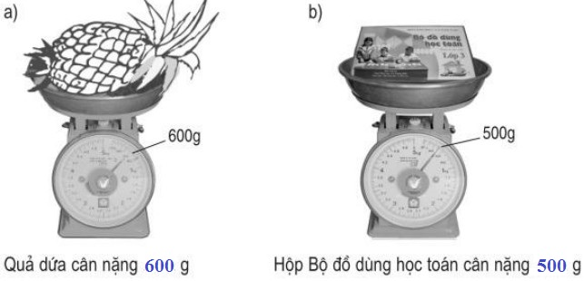
RUNG CHUÔNG VÀNG
CÂU HỎI 3
Quả dứa cân nặng…. g
13
1
2
3
4
5
7
12
14
15
11
9
10
8
6
HÕt giê
Quả dứa cân nặng 600 g

Slide 18


- Ước lượng các đồ dùng có trong lớp học.
- Sau đó cân lại các đồ dùng đó.
VẬN DỤNG

